Slide 1
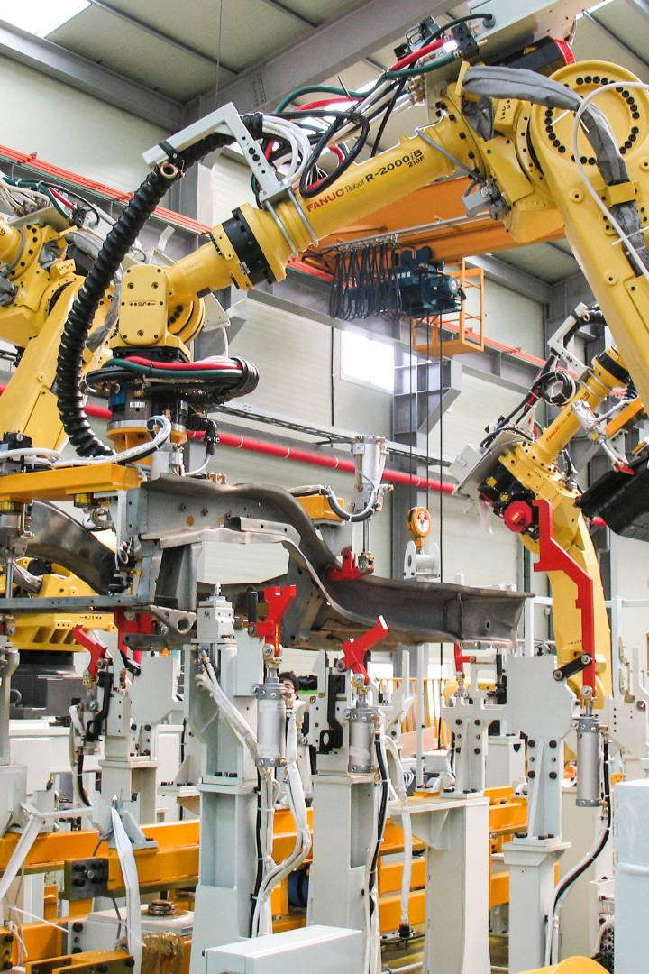
Técnico em Automação Industrial
O curso de Técnico em Automação Industrial é uma escolha ideal para quem deseja ingressar em uma das áreas mais promissoras da indústria. Aprenda a programar e operar sistemas automatizados, além de desenvolver habilidades para atender às demandas do mercado.
DP
by Daniel Pereira

Slide 2
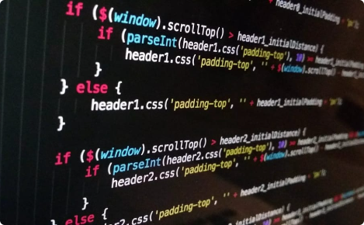

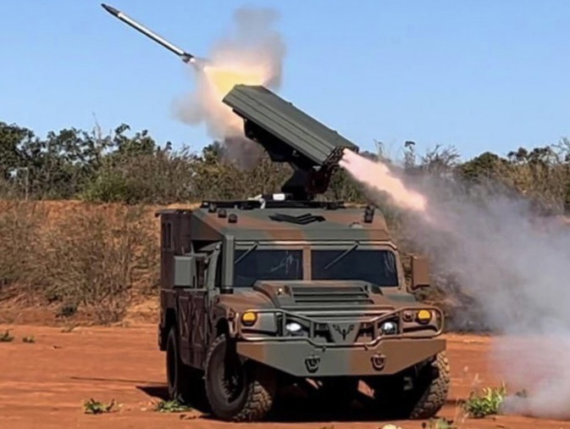
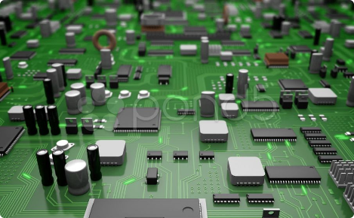
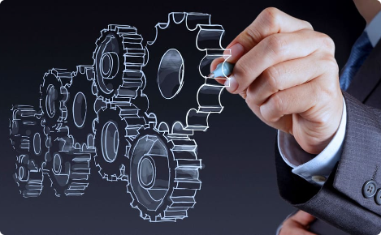


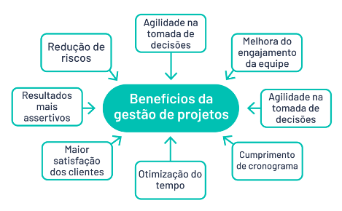
Disciplinas do Curso Aplicada no Trabalho
Programação
Eletrônica
Conceitos básicos de programação e lógica de sistemas. Diversos softwares utilizados na programação dos controladores lógicos programáveis.
Estudo dos princípios físicos e circuitos eletrônicos relacionados à automação industrial.
Mecânica
Gestão de Projetos
Estudo de forças, elementos de transmissão de movimento e sistemas mecânicos necessários para a automação industrial.
Abordagem teórica e prática sobre gestão de projetos, elaboração de cronogramas, documentos, cálculo de eficiência e riscos.

Slide 3
Mercado de Trabalho
Setor industrial em expansão 📈
Carreira com boa remuneração 💰
A automação industrial é uma das áreas que mais crescem no Brasil e no mundo, com investimentos altíssimos em novas tecnologias.
Por sua alta especialização, a carreira de técnico em automação industrial conta com ótimos salários em diferentes áreas industriais.
Muitas oportunidades de emprego 🤝
Cosmopolita 🌎
Por ser uma área de trabalho essencialmente técnica, o técnico em automação industrial pode atuar em praticamente qualquer lugar do mundo onde exista indústria, seja em grandes cidades ou em regiões mais remotas.
Mesmo durante momentos de crise econômica, a profissão de técnico em automação industrial está em alta, com muitas vagas disponíveis em diferentes setores da indústria.

Slide 4
Habilidades Essenciais
Conhecimento em programação
Conhecimento em linguagens de programação utilizadas em controladores lógicos programáveis, além de habilidade em resolver problemas em software.
1
2
3
Capacidade de análise de sistemas
Conhecimentos básicos em eletrônica e mecânica
Capacidade de entender os processos que compõem um sistema automatizado e identificar possíveis falhas ou brechas no sistema.
Conhecimentos sobre eletricidade e mecânica necessários para operar e manter os equipamentos usados nos processos industriais.

Slide 5

Processo Produtivo
Identificação das necessidades do cliente
Planejamento do processo produtivo
Concepção do produto
Automação do processo produtivo
Testes de qualidade
Gerenciamento de produção

Slide 6


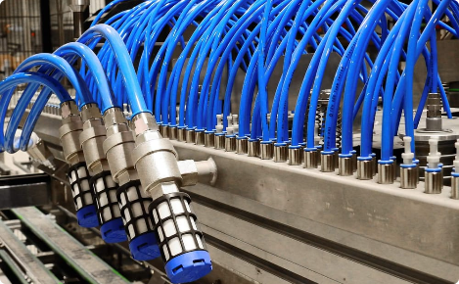
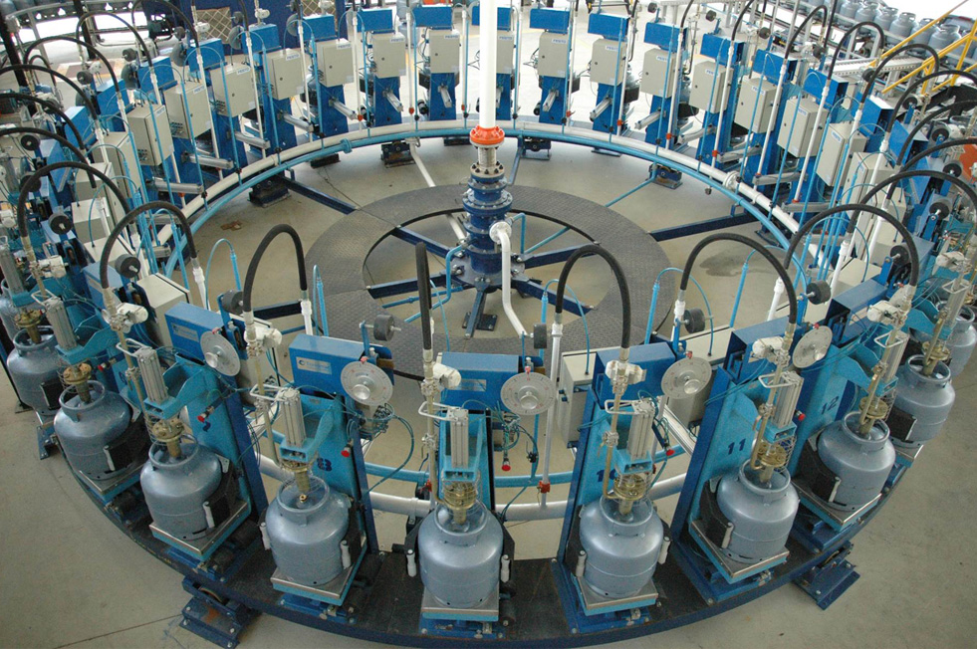

Laboratórios e Equipamentos
Programação de CLP
Robótica
Laboratório para desenvolvimento da lógica de programação dos controladores lógicos programáveis.
Laboratório para desenvolvimento de atividades com robôs.
Pneumática
Hidráulica
Laboratório para desenvolvimento de atividades com circuitos pneumáticos, sensores, válvulas e cilindros.
Laboratório para desenvolvimento de atividades com circuitos hidráulicos, bombas, atuadores e valvulas.

